Slide 1
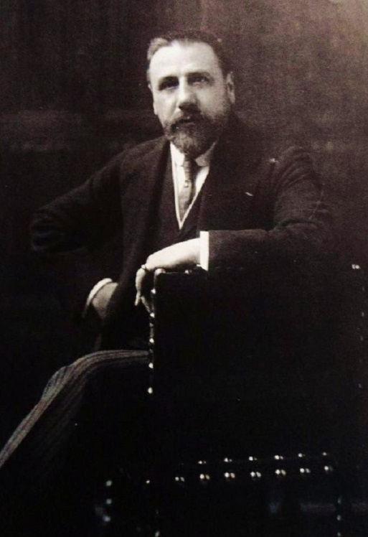
Victor Horta
(Gand, 6 marzo 1861 – Bruxelles, 9 settembre 1947)
Architetto Belga

Slide 2
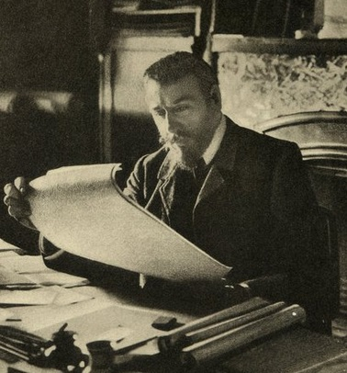
Un Architetto Completo…
Horta ha rivoluzionato il mondo di concepire gli edifici di abitazione, allargando il compito dell’architetto dalla progettazione degli spazi (interni ed esterni) ad una concezione che comprendeva anche lo studio e la realizzazioni di luci, arredi e decorazioni delle pareti perfino dell’ oggettistica.

Slide 3
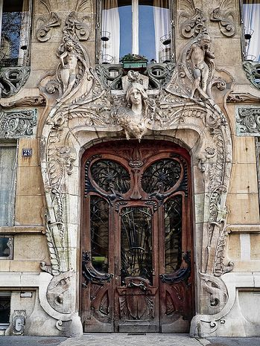
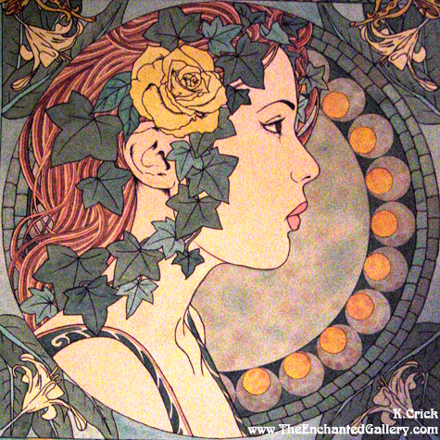
Lo Stile…
Viene giustamente considerato precursore dell’ Art Nouveau attraverso i suoi edifici.
L’Art Nouveau nacque in Francia dove fu un movimento artistico-filosofico attivo nei decenni a cavallo tra il XIX e il XX secolo, che influenzò arti figurative, architettura e arti applicate.
Capolavoro di Lavirotte
Gli architetti dell'Art Nouveau selezionarono e modernizzarono alcuni tra gli elementi del Rococò prediligevano la Natura per fonte di ispirazione ma ne stilizzarono evidentemente gli elementi e ampliarono tale repertorio con l'aggiunta di alghe, fili d'erba, insetti e fiori.

Slide 4
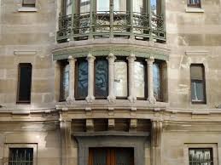
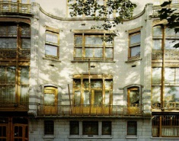
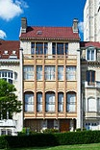
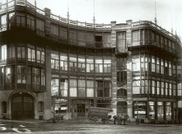
Le Opere…
Tra tutti i suoi le sue realizzazioni, quattro delle sue case (Hotel) private sono state incluse nell’elenco dei Patrimoni dell’umanità dell’UNESCO:
Hotel Tassel
1892-1893
Hotel Solvay
1895-1900
Hotel van Eetvelde
Vediamole in dettaglio…
1895-1898
Maison du Peuple
1895-1899

Slide 5
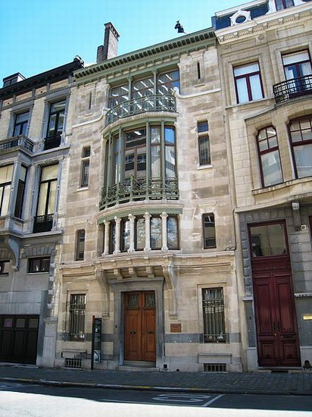
Hotel TASSEL
1892 - 1893
L' Hotel Tassel è considerato il primo esempio di Art Nouveau per il progetto altamente innovativo e dei materiali usati nella costruzione e nella decorazione.
L' Hotel Tassel è una casa di città costruita a Bruxelles per lo scienziato e professore belga Emile Tassel nel 1893-1894.

Slide 6
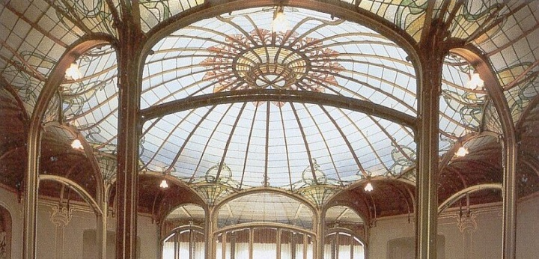
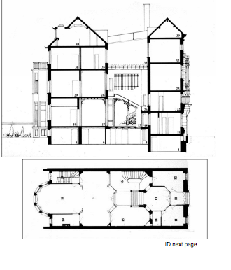
Si tratta di una casa divisa in tre parti.
Due edifici piuttosto convenzionali in mattoni e pietre, uno sul lato della strada ed uno sul lato dei giardini, uniti da una struttura in acciaio coperta
in vetro
Funziona come la parte connettiva nella composizione spaziale della casa e contiene scale e pianerottoli che collegano le varie stanze e pavimenti. Attraverso il tetto di vetro funziona come un pozzo di luce che porta luce naturale nel centro dell'edificio. In questa parte della casa, che potrebbe essere utilizzato anche per ricevere ospiti,

Slide 7
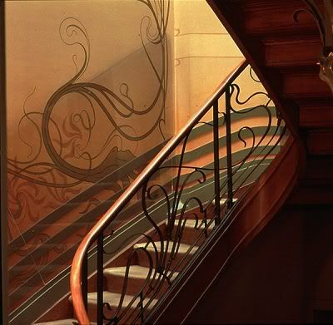
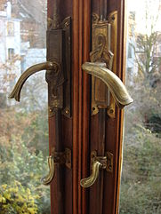
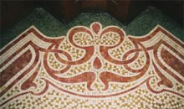
Horta ha fatto il massimo delle sue abilità come designer di interni. Progettò ogni singolo dettaglio: maniglie, intarsi, vetrate, mosaici sui pavimenti ecc..

Slide 8
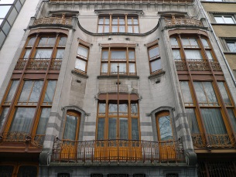
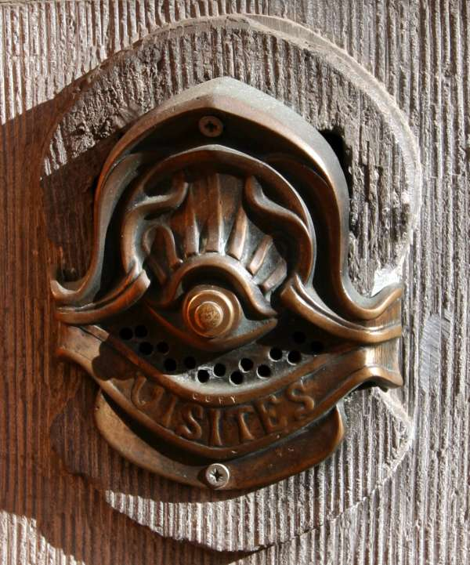
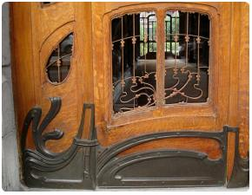
Hotel SOLVAY
1895-1900
L' Hotel Solvay è una grande Art Nouveau casa di città progettata sulla Avenue Louise a Bruxelles .
La casa è stata commissionata da Armand Solvay, figlio del farmacista belga ricco e industriale
Ernest Solvay .
Proprio per questo motivo Horta poté spendere una fortuna in materiali preziosi e dettagli costosi.
Horta progettato ogni singolo dettaglio; mobili, tappeti, lampade, stoviglie e perfino il campanello della porta. Ha usato materiali costosi come il marmo, onice, bronzo, legni tropicali.

Slide 9
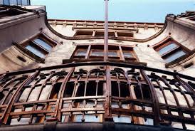
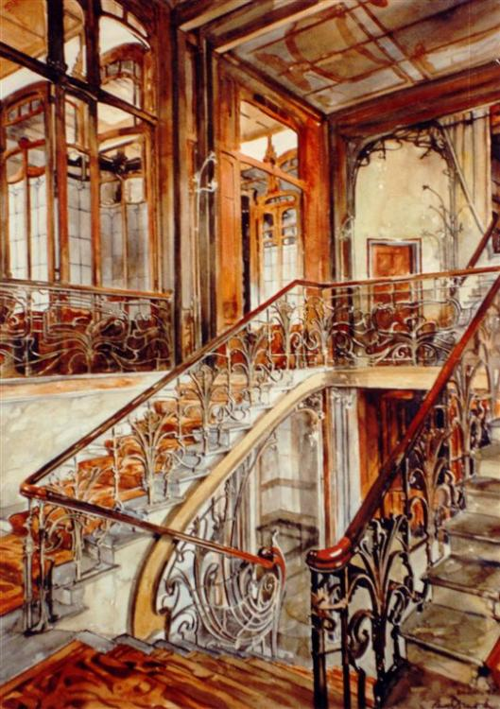
L’Hotel prevede al piano terra un ufficio privato, grandi spazi di servizio; al piano nobile un salone con un balcone e una grande sala da pranzo verso il giardino; ai piani superiori gli appartamenti privati. L’hotel Solvay è una sintesi dei temi sviluppati nelle precedenti realizzazioni: muri incurvati, combinazioni tra ferro e pietra, paramento bicolore ecc…
Accanto ai materiali più pregiati e ricercati da Horta usa la carpenteria metallica a vista. La fluidità è accentuata dal disegno di elementi come le ringhiere dello scalone d’onore e dalle porte-finestre degli ambienti soggiorno.

Slide 10
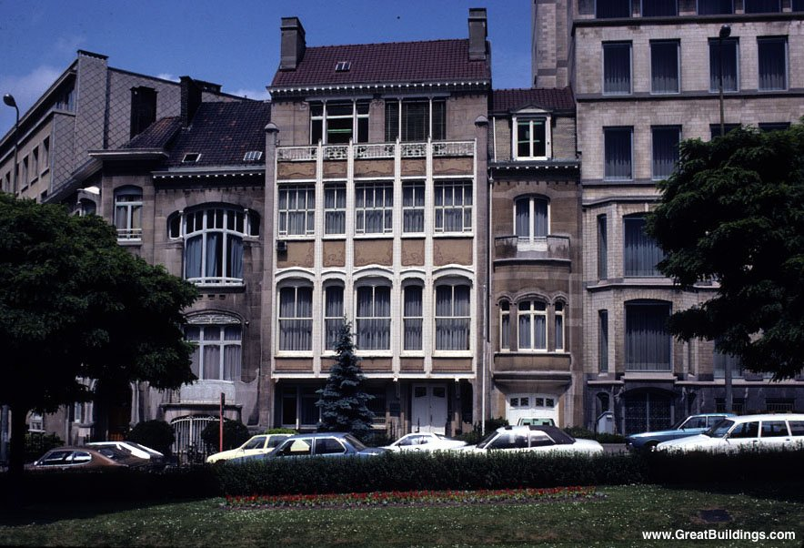
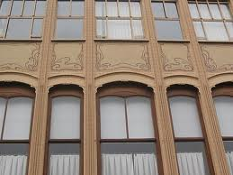
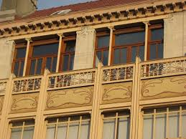
Hotel Eetvelde
1895-1900
1895-1900
L' Hotel van Eetvelde è una casa di città progettata nel 1895 da per Edmond van Eetvelde , amministratore di Stato Libero del Congo .
L'applicazione visibile di materiali "industriali" come l'acciaio e il vetro era un romanzo per prestigiose abitazioni private al momento. Nel Hotel van Eetvelde Horta utilizzato anche una costruzione in acciaio appeso per la facciata. L'interno riceve illuminazione supplementare attraverso un salone centrale coperto da una cupola in vetro colorato. Un'estensione per la casa è stata progettata da Horta nel 1898, questo edificio ha una più convenzionale, curati in ogni dettaglio facciata in pietra arenaria

Slide 11
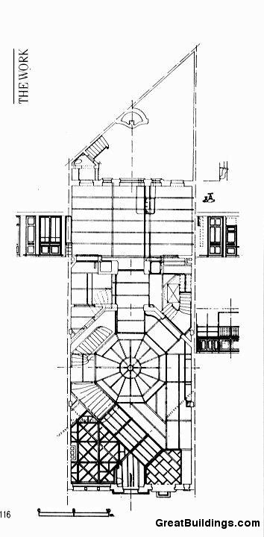
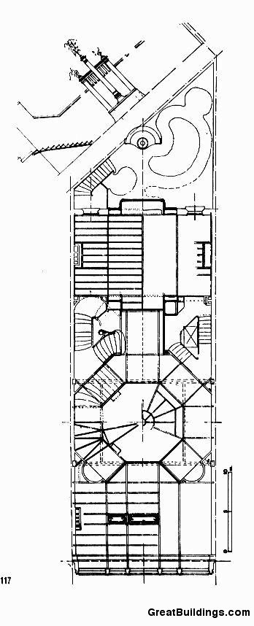
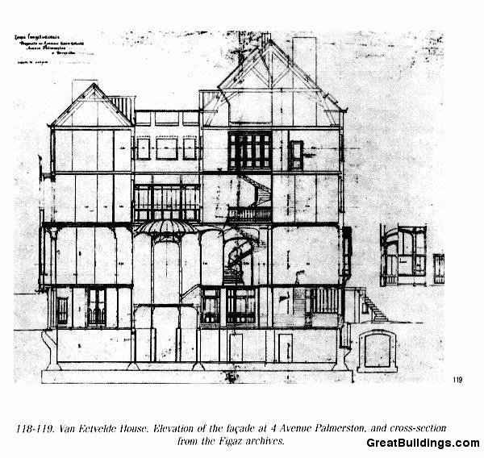

Slide 12
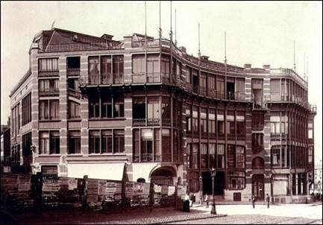
Maison de Peuple
1895-1899
Il partito socialista belga decide di affidare a Horta il prestigioso compito della la nuova sede affacciata su una piazza ellittica. Nell’impianto dell’edificio Horta dimostra una rigorosa applicazione del funzionalismo sfruttando ogni spazio fino al limite possibile.
Sono tre gli elementi che caratterizzano l’architettura della Maison du Peuple: la facciata a balestra, che alterna concavità e convessità, la sala del caffè che occupa lo spazio centrale e la grande sala del terzo piano disposta trasversalmente per sfruttare tutta l’estensione possibile

Slide 13
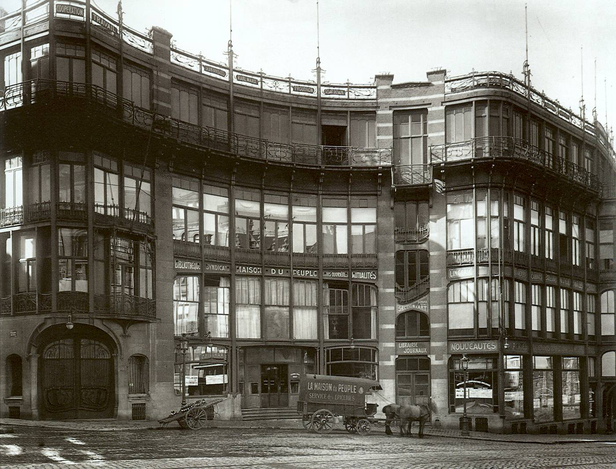
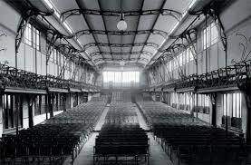
Nella sala per gli spettacoli la disposizione obliqua dei montanti permette che i momenti di flessione prodotti dal peso del tetto e l’ondulazione del soffitto funge da assorbimento acustico. Horta rinuncia al sistema simmetrico chiuso sperimentando una nuova disposizione che si organizza in funzione di assi multipli, variabili a seconda del punto di vista.
Sala per gli spettacoli
Facciata a balestra

Slide 14
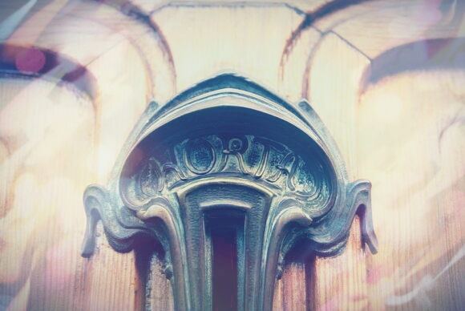
Per finire…
…Victor Horta è autore di numerose costruzioni artistiche dei suoi tempi .
Per lui è stato costruito un museo dedicato alla vita ed ai lavori dell’ artista, è stato usato anche come residenza e studio privato: sono esposti mobili, arnesi ed oggetti progettati da Horta e dai suoi colleghi contemporanei, oltre a documenti riguardanti la sua vita…

Slide 15
«Horta è stato un architetto artista che concepiva la casa come opera d’arte totale, come una conchiglia costruita attorno al suo proprietario»
cit. Hector Guimard
Presentato da:
Vincenzo Autiero
Emmanuele Peluso
Antonio Salvati

